Slide 1
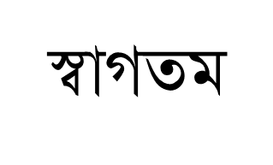
আজকের প্রেজেন্টেশনে সকলকে

Slide 2
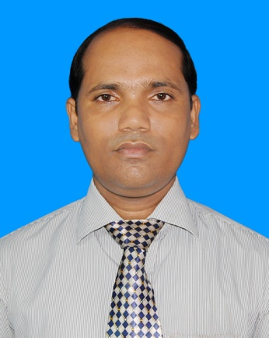
পরিচিতি
জয়দেব কুমার মন্ডল।
সহকারী শিক্ষক (কম্পিউটার)
E-mail-joyshinha@gmail.com
Cont: 01775902929
শ্রেনীঃ ১০ম
বিষয়ঃ বাংলা গদ্য
অধ্যায়ঃ একাত্তরে দিনগুলি
সময়ঃ ৫০ মিনিট
পৈকখালী হাজী এস এন জামান মাধ্যমিক বিদ্যালয়।
ভান্ডারিয়া, পিরোজপুর।

Slide 3
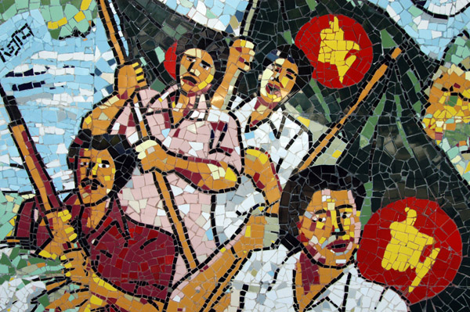
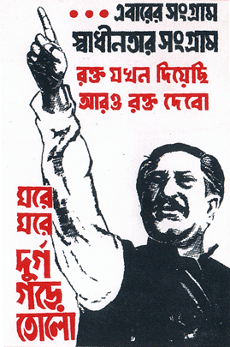
একাত্তরের স্বাধীনতার সংগ্রাম
৭ই মার্চের ভাষন

Slide 4
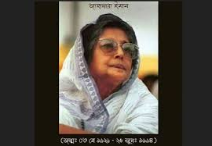
একাত্তরের দিনগুলি
লেখকঃ জাহানারা ইমাম

Slide 5
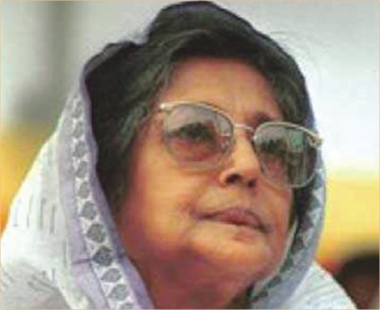
জন্ম-১৯২৩সাল,৩রা মে
পেশা-শিক্ষক
অন্যান্য গ্রন্থ-সাতটি তারার ঝিকিমিকি,
প্রবাসেরদিনগুলি
মৃত্যু-১৯৯৪সাল,২৬শে জুন

Slide 6
আচরণিক উদ্দেশ্য এই পাঠ শেষে শিক্ষার্থীরা-
1.মুক্তিযুদ্ধে ছাত্র-যুবকদের অংশগ্রহনের বিবরন পড়ে তাদের দেশপ্রেমের কথা বলতে পারবে ।
2.স্বাধীনতা যুদ্ধে নারীদের ভুমিকা কী ছিল তা বলতে পারবে ।
3.বাংলাদেশের স্বাধীনতা যুদ্ধে মুক্তিযোদ্ধাদের ভুমিকা বলতে পারবে ।

Slide 7
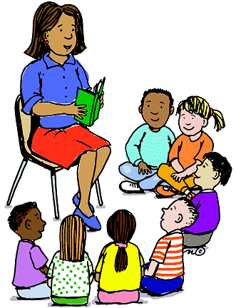
আদর্শ পাঠ
সরব পাঠ

Slide 8
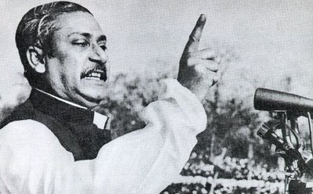
৭ই মার্চ ১৯৭১, বঙ্গবন্ধু শেখ মুজিবুর রহমান স্বাধীনতা সংগ্রামের ঘোষণা দেন

Slide 9
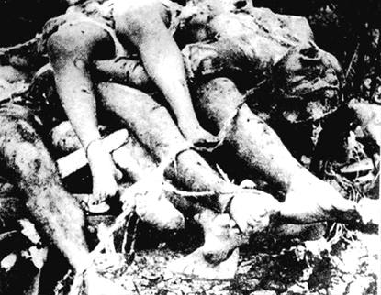
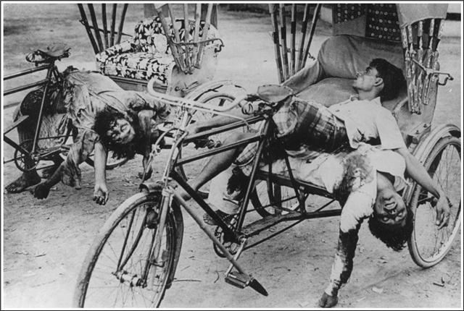
২৫শে মার্চ ১৯৭১, পাকিস্থানি হানাদার বাহিনী রাতের আধারে নিরস্ত্র ও নিরীহ বাংলাদেশীদের হত্যা করে

Slide 10
২৬শে মার্চ ১৯৭১, বাংলাদেশের স্বাধীনতার ঘোষণা করা হয়

Slide 11
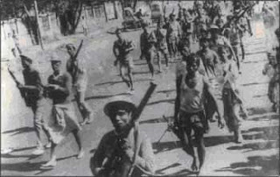
বাংলাদেশের স্বাধীনতা যুদ্ধে অংশগ্রহণকারী কিছু মুক্তিযোদ্ধা

Slide 12
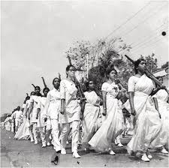
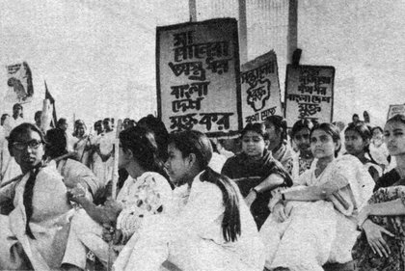
বাংলাদেশের স্বাধীনতা যুদ্ধে অংশগ্রহণকারী মহিলা মুক্তিযোদ্ধা

Slide 13
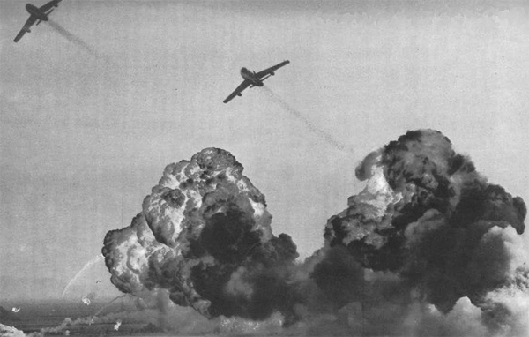
১৯৭১ সালের যুদ্ধ চলাকালীন একটি উল্লেখযোগ্য ছবি

Slide 14
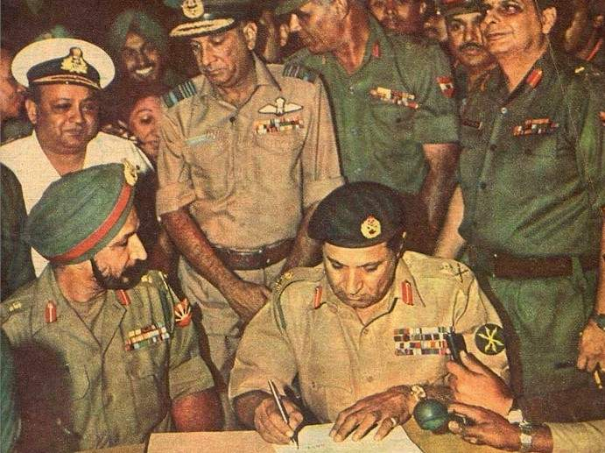
১৬ই ডিসেম্বার ১৯৭১, পাকিস্থানি হানাদার বাহিনী আত্নসমর্পন করে

Slide 15
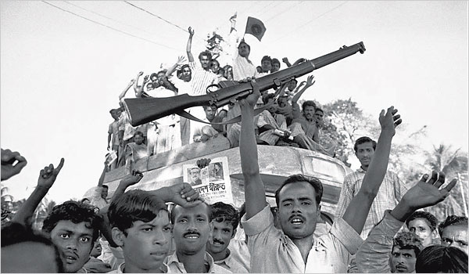
১৬ই ডিসেম্বার ১৯৭১, মুক্তিযোদ্ধারা বিজয় মিছিল বের করে

Slide 16
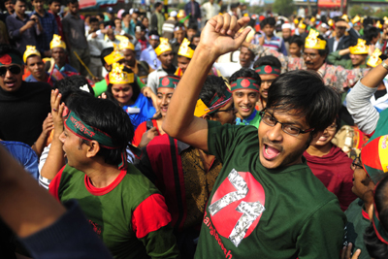
১৬ই ডিসেম্বর, বিজয় দিবসের আনন্দ মিছিল ।

Slide 17
একক কাজ
লেখকের লেখা দুটি গ্রন্থের নাম বল ?

Slide 18
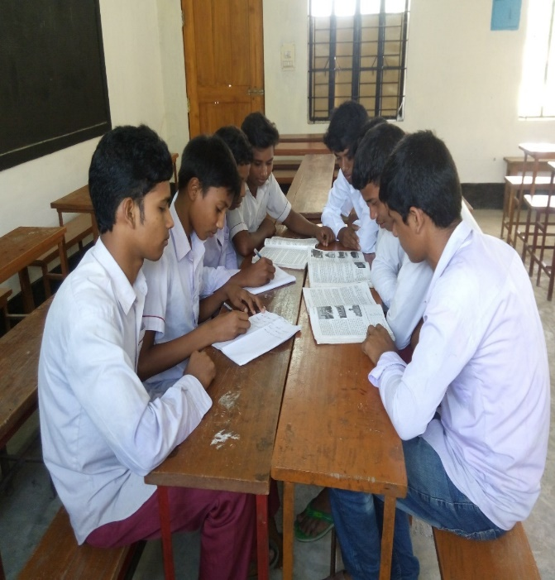
দলীয় কাজ
ক-দল
যুদ্ধকালে মুক্তিযোদ্ধাদের কিভাবে চেনা যেত বর্ননা কর ।
খ-দল
“ভয়টা আসলে মনে”-কথাটি বুঝিয়ে লেখ।

Slide 19
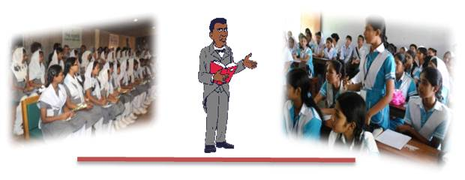
মূল্যায়ন
1.একাত্তরে আমাদের জাতীয় জীবনে কোন বিশেষ ঘটনাটি ঘটেছিল ?
2.বাংলাদেশের স্বাধীনতা দিবস কবে ?
3.বাংলাদেশের বিজয় দিবস কবে ?
4.একাত্তরে কারা কারা যুদ্ধ করেছিল ?

Slide 20
বাড়ীর কাজ
স্বাধীনতা যুদ্ধ চলাকালীন মুক্তিযোদ্ধাদের জীবনচিত্র বর্ননা কর ।

Slide 21
ধন্যবাদ

